Slide 1
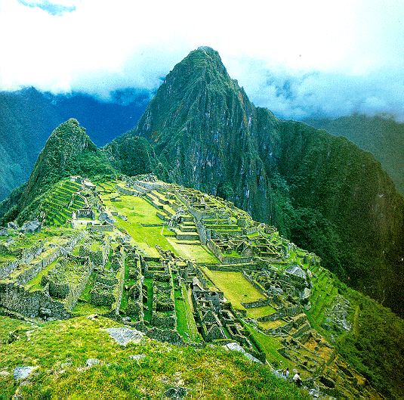

incas

Slide 2
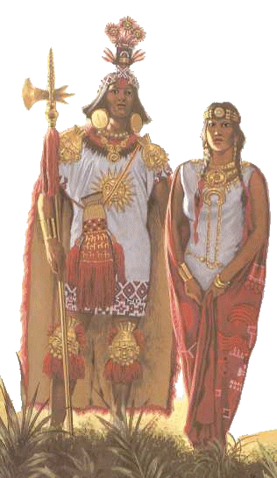
¿Cómo se gobernaba?
El imperio incaico estaba gobernado por el Inca, que habitaba en su capital.
El inca era considerado el representante del dios del sol en la tierra que tenía poderes absolutos.

Slide 3
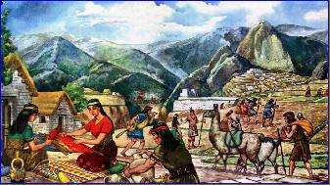
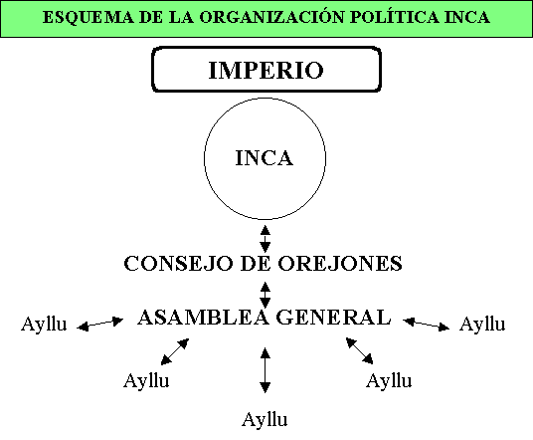

Slide 4
¿Cómo se organizaban las familias?
Los habitantes del imperio vivían en casas muy precarias y estaban sometidos en una estricta disciplina en el trabajo, que comenzaba a las 8:00 o a las 9:00 de la mañana y finalizaba a las 5:00 de la tarde. Si sentían cansancio o hambre, masticaban una hoja de coca que siempre llevaban consigo y en seguida recuperaban su energía.

Slide 5
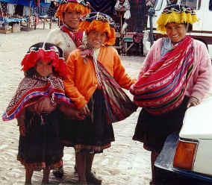
Educación de los niños
Los niños incas eran educados según el papel que habrían de jugar en la sociedad cuando fuesen adultos. A los varones, al cumplir los 14 años se les ponía por primera vez el taparrabo. Esta ceremonia era muy especial entre los nobles pues ese día se organizaba una peregrinación al valle de Cuzco, los sacerdotes sacrificaban llamas y embadurnaban la cara del homenajeado con sangre del mismo animal. Luego se vestía al muchacho como un guerrero y se le hacia jurar fidelidad al Inca. A partir de ese momento su educación se orientaba según el puesto que le estaba otorgado: como administrativo, como sacerdote o como guerrero.

Slide 6
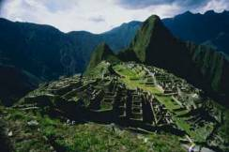
cuzco

Slide 7
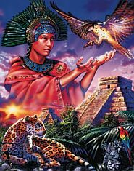
La capital del imperio era la ciudad de Cuzco, palabra de origen quechua que significa
“el ombligo del mundo”.

Slide 8
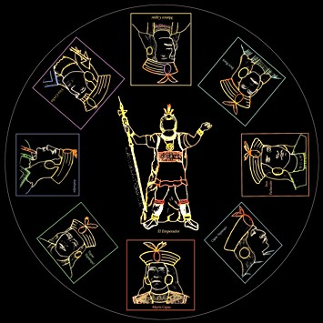
Un jefe supremo gobernaba a más de diez millones de habitantes.
A este jefe se lo llamaba Sapa – Inca o simplemente Inca.

Slide 9
llegó a tener 40. 000 habitantes, y con sus alrededores, 200. 000; lo que prueba la eficacia de la organización imperial; pero aún existieron ciudades mayores, como la de Chanchán, en la costa.
Cuzco

Slide 10
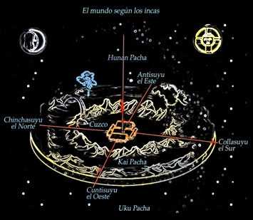

Slide 11
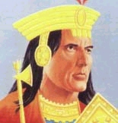
La maxíma autoridad
La máxima autoridad de ellos era el emperador llamado Inca. El emperador representaba al dios Sol. El Inca vivía en el palacio de Cuzco, la capital. Él estaba casado con su hermana. El Inca se vestía con un tocado llamado llante y llevaba consigo un centro de oro.

Slide 12
¿Cómo se vestían
La vestimenta de los Incas era muy sencilla.
Las mujeres usaban un vestido largo, atado a la cintura por una faja, se ponían un manto en el hombro y sandalias u ojotas.
Los hombres vestían con un taparrabo , una túnica sin mangas llamada uncu, un manto y sandalias similares a las de las mujeres.

Slide 13
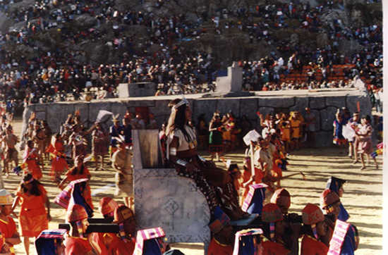
Ceremonias
Sus ceremonias eran al aire libre .El templo más importantes era Coricancha o templo del sol. Cuando la ceremonia comenzaba el único que podía entrar era el sacerdote.

Slide 14
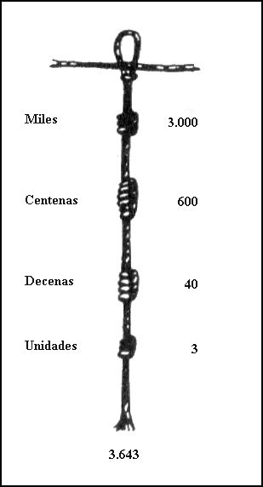
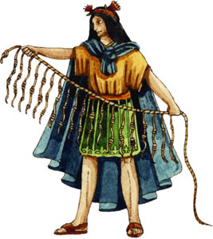
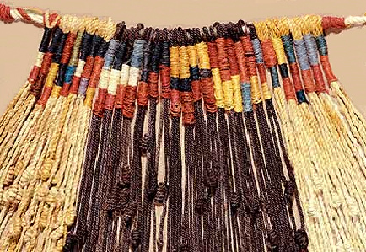
Los quipus
Los quipus formaban un sistema mnemotécnico mediante el cual se registraba la información necesaria. Podía tratarse de noticias censales, de montos de productos y de subsistencias conservadas en los depósitos estatales. Los cronistas mencionan también quipus con noticias históricas pero no se ha descubierto aún como funcionaban. En el Incario, personal especializado manejaba las cuerdas y el quipucamayo mayor tenía a su cargo las cuerdas de toda una región o suyu.

